Slide 1
사용 가이드 · WINDOWS 전용
VibeCheck 실행 설명서
Claude Code CLI로 직접 바이브 코딩하고, 그 효율(시간·토큰·품질)을 측정하는 프로그램
처음 실행하는 분을 위한 설치 → 테스트 진행 → 채점 전 과정 안내

Slide 2
WHAT IS IT
VibeCheck이란?
고정된 코딩 과제를 Claude Code CLI로 직접 풀고, 얼마나 빠르게·적은 토큰으로·정확하게 완료했는지 자동으로 측정·기록하는 도구입니다.
1
2
3
무엇을 측정?
어떻게?
왜?
소요 시간 · 토큰 사용량 · 결과물 품질(테스트 통과율 + LLM 채점)
VS Code + 대화형 Claude Code CLI로 사람이 직접 코딩
프롬프트만 vs 하네스 엔지니어링 활용 시, 효율이 얼마나 다른지 확인

Slide 3
PREREQUISITES
사전 준비물
아래 4가지가 내 컴퓨터에 준비돼 있어야 합니다.
1
Node.js
웹 대시보드(Next.js)를 실행하는 런타임. 설치 후 터미널에서 node -v 로 확인
2
Claude Code CLI + 구독 로그인
테스트는 내 Claude 구독 계정으로 진행됩니다. claude 설치 후 로그인 상태여야 함
3
VS Code
문제 풀이가 열리는 편집기. code 명령이 PATH에 잡혀 있어야 자동 실행됨
4
Windows
현재 버전은 Windows 전용입니다

Slide 4
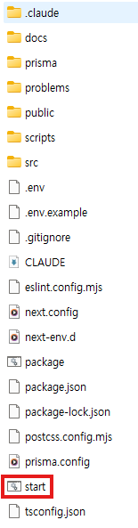
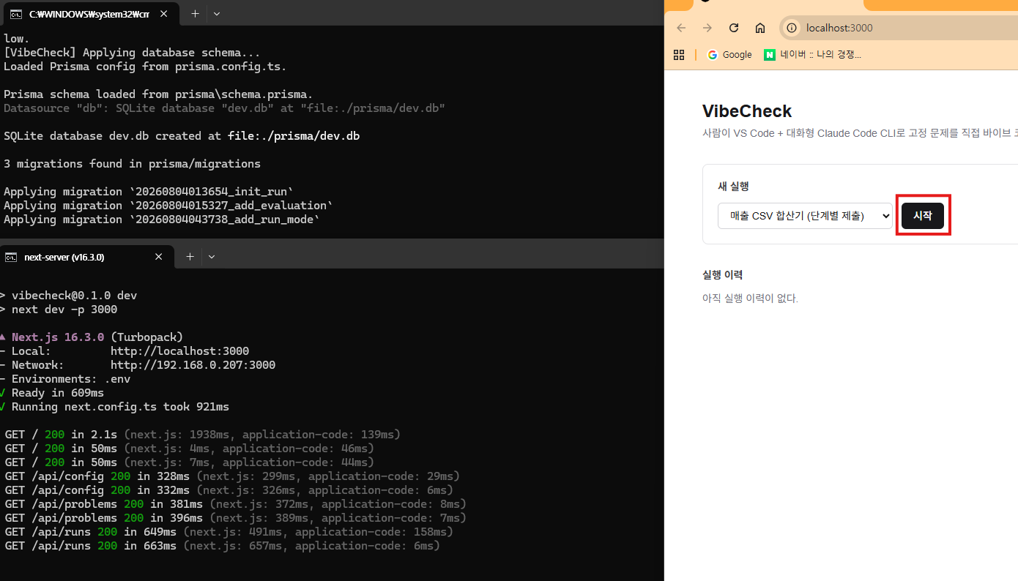

설치하기
2
3
시작을 누르면 VSCode가
자동으로 실행
1
압축을 풀고 start.bat파일을 실행하면 자동으로 설치가 되고 VibeCheck 웹이 실행

Slide 5
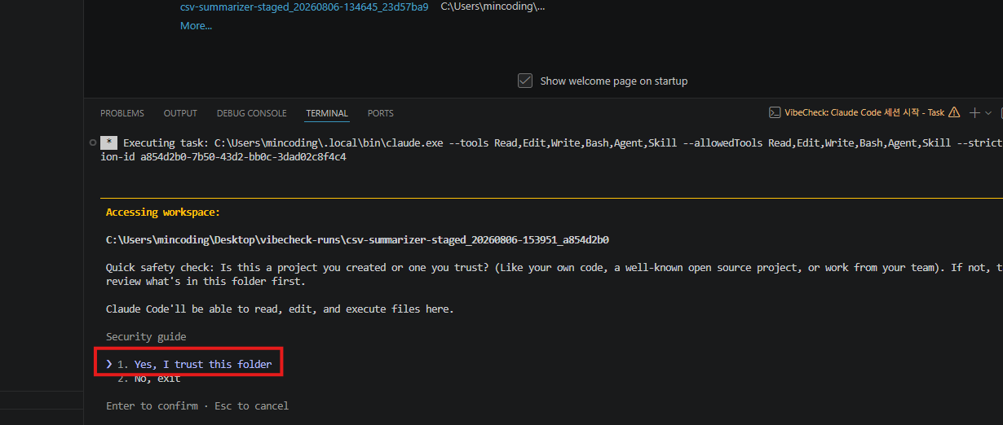
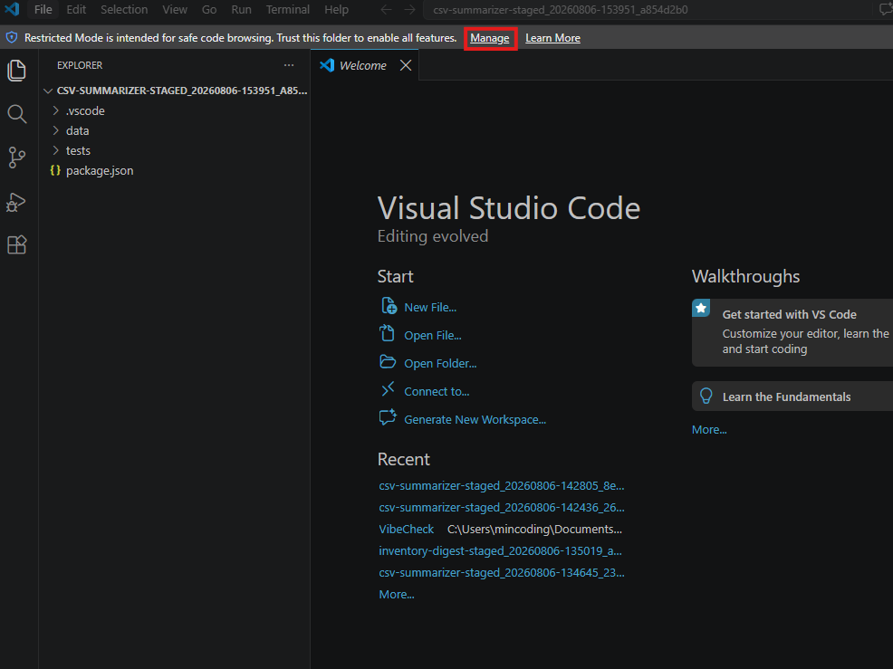
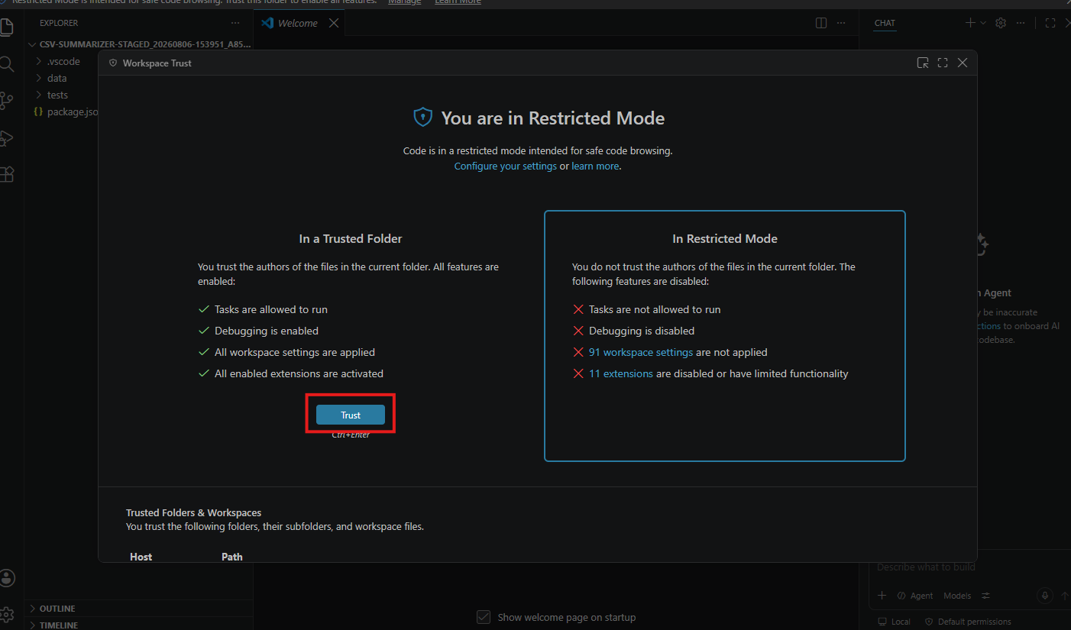
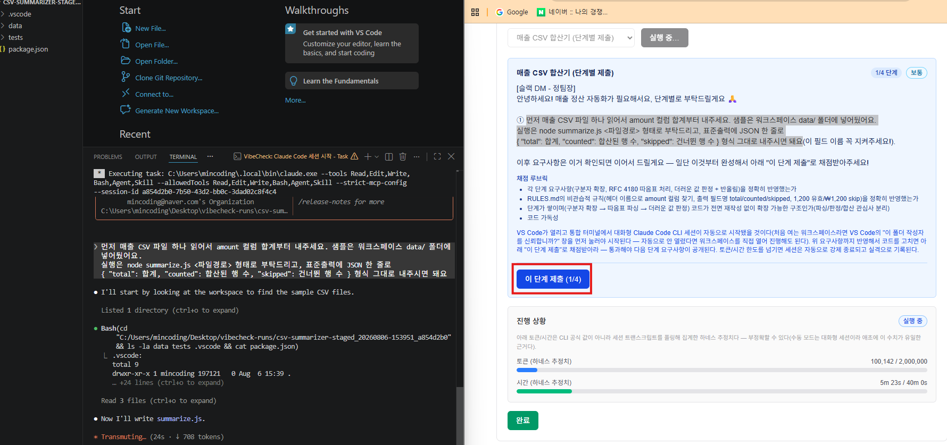
1
1
4
3
2

Slide 6
STEP 1
테스트 진행 — VS Code에서 풀기
화면의 문제를 직접 타이핑
1
세션은 빈 채로 열립니다. 대시보드에 표시된 문제를 보고, 터미널의 claude에게 직접 입력해 시작하세요.
첫 실행 시 폴더 신뢰 1회
2
VS Code가 ‘폴더 작성자를 신뢰합니까?’를 물으면 신뢰를 눌러야 claude가 자동 실행됩니다.
평소처럼 바이브 코딩
3
Claude Code와 대화하며 파일을 만들고 고칩니다. 진행 시간·토큰은 대시보드에서 실시간으로 보입니다.

Slide 7
STEP 2
단계형 문제 — 단계별 제출
일부 문제는 여러 단계로 나뉩니다. ‘이 단계 제출’로 게이트를 통과해야 다음 단계가 열립니다.
1단계
요구사항
→
제출 →
게이트 채점
→
통과 시
다음 단계 공개
→
반복 →
완료
왜 이렇게? 전체 스펙을 한 번에 다 보여주면 ‘문서 찾아 한 방에 끝내기’가 돼서 측정 의미가 사라집니다. 실제로 단계를 밟아야만 진행되도록 설계됐습니다.

Slide 8
STEP 3
완료 & 자동 채점
다 풀었으면 대시보드에서 ‘완료’를 누릅니다. 그 순간 측정값이 확정되고 자동 채점이 시작됩니다.
시간
토큰
테스트
LLM 채점
세션 시작부터 완료까지 벽시계 시간
세션이 사용한 토큰(하네스 추정치)
히든 테스트 통과율 자동 채점
루브릭 기반 품질 평가(OpenAI)
결과 확인 채점이 끝나면 실행 이력·코드 diff·점수를 대시보드에서 조회할 수 있습니다. 효율(시간·토큰)과 품질은 별도 축으로 표시됩니다.

